Slide 1

实验三·宏观判势
Intelligent Securities Investment·Experiment
智能证券投资学
Instructor: Prof. Xiaolong Wang
ICRC·Lab
Date:2022-05

Slide 2
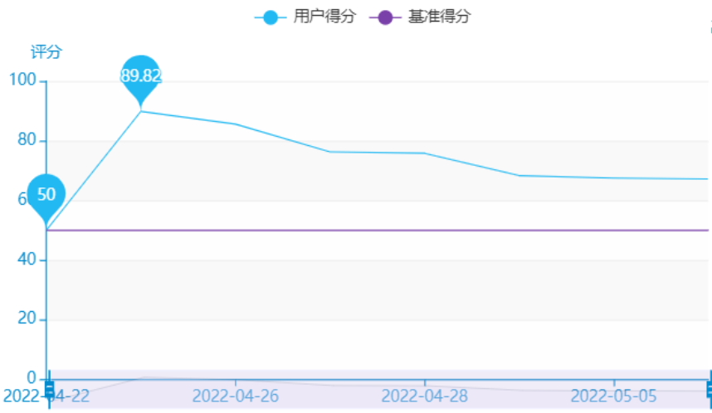
1·实验介绍
Intelligent Securities Investment·Experiment
2·实验内容
3·实验要求
4·实验说明

Slide 3
1·实验介绍
Intelligent Securities Investment·Experiment
·股票、债券、现金三者的仓位配比是贯穿在投资过程中的重要投资指标。宏观判势实验是伴随模拟投资实验展开的第一次投资评测类实验，对于市场趋势以及市场形势的宏观判断，会对投资者的收益产生直接或间接的影响。
·线上投资辅助工具可以帮助投资者记录每日指数的走势变化以及投资者的仓位状态，从而对投资者的判势能力给予评价。
·通过宏观判势实验，同学们会了解到资产仓位配置在证券投资过程中的重要性，同时了解到自身的判势能力在所处投资环境中的相对水平。

Slide 4
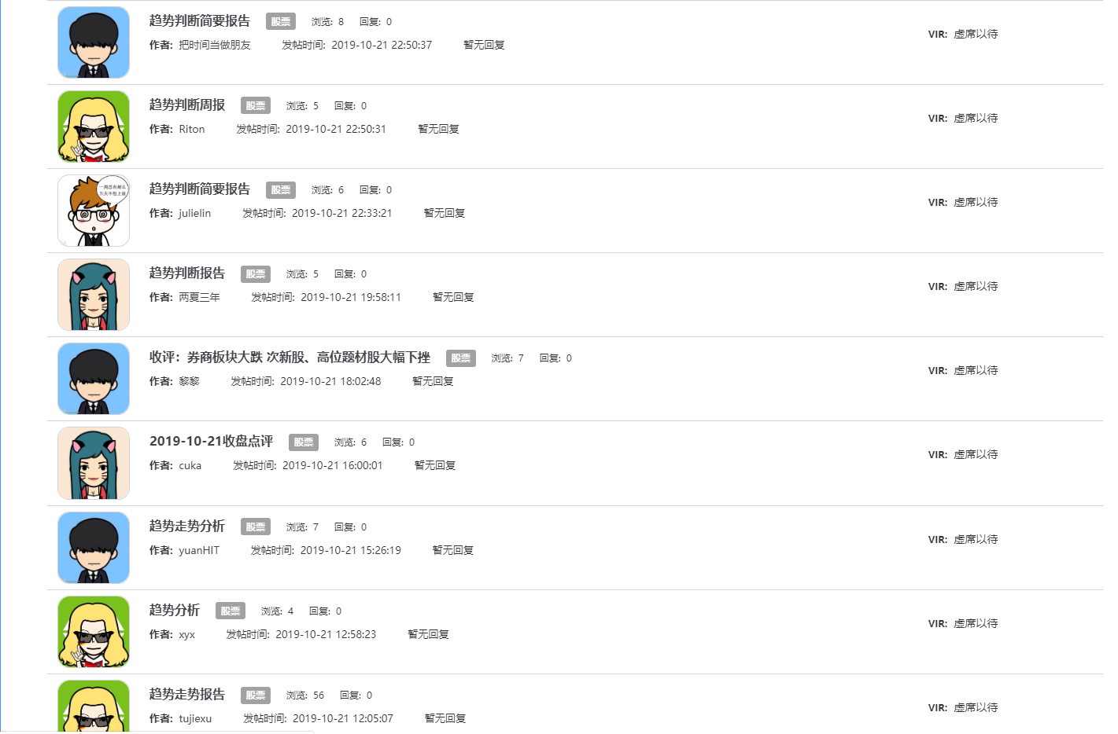
2·实验内容
Intelligent Securities Investment·Experiment
2.1 【实验·回顾与分析】
·Step1：登录海知平台（https://www.haizhilicai.com），进入社区或我的主页，找到自己的发帖纪录，回顾之前的总结，目前实际的投资情况符合当时的预期吗？分析并总结。

Slide 5
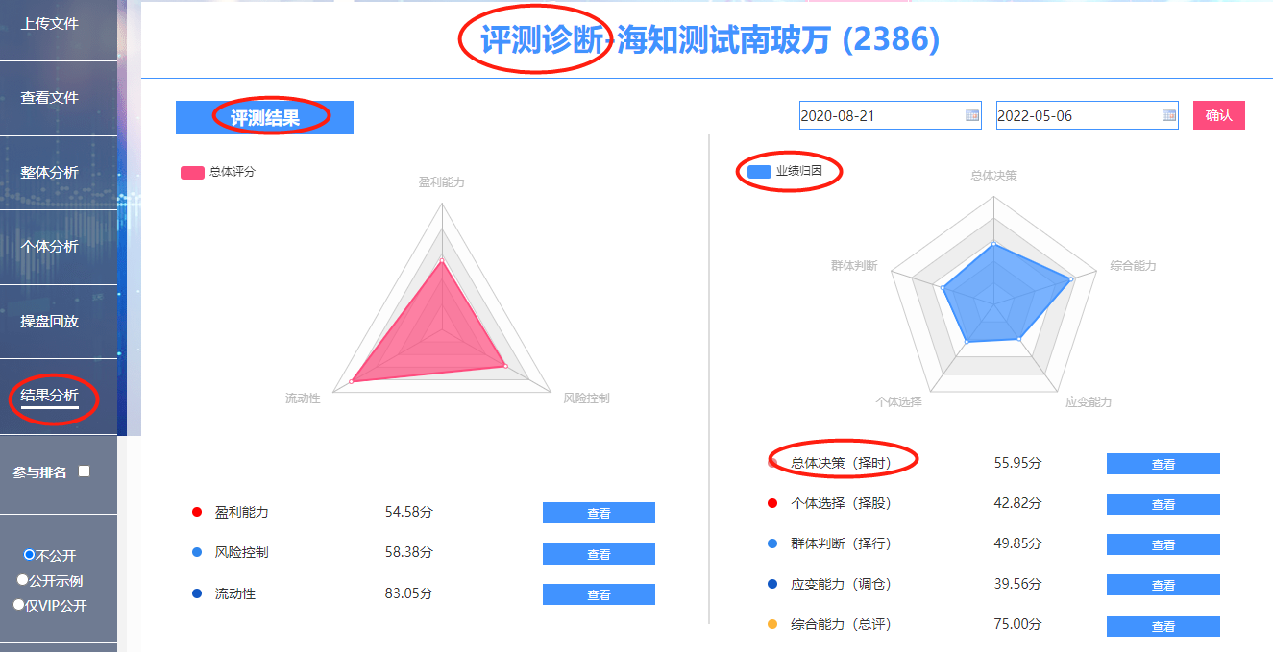
2·实验内容
Intelligent Securities Investment·Experiment
2.2 【实验·宏观判势操作与分析】
·Step1：【进入评测诊断页面】登录海知平台，根据评测诊断-结果分析-评测结果-业绩归因-总体决策（择时） 进入评测诊断模块查看择时得分。

Slide 6
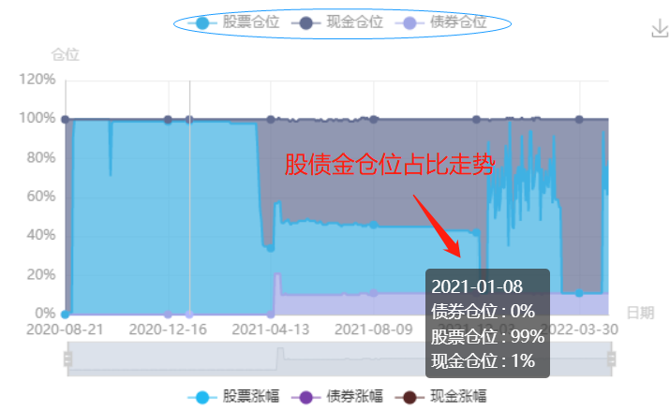
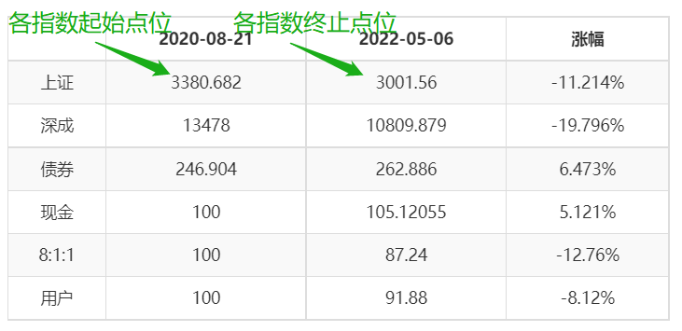
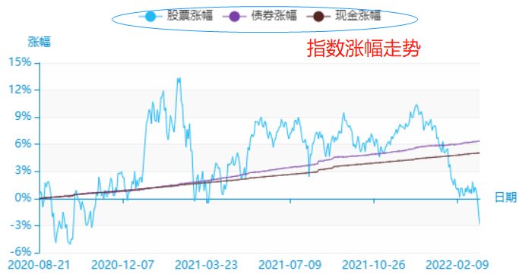
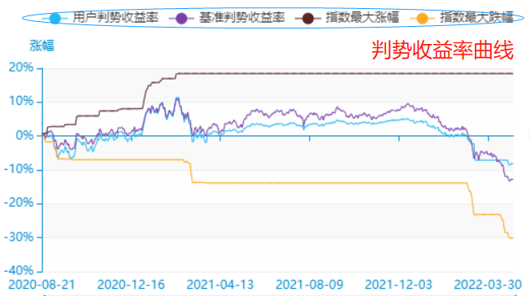
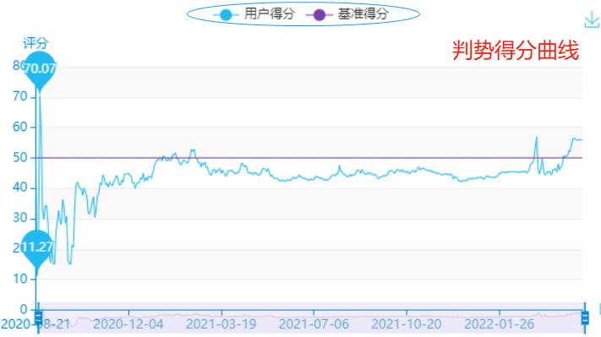
2·实验内容
Intelligent Securities Investment·Experiment
2.2 【实验·宏观判势操作与分析】
Step2：【查看判势得分相关细节】进入评测诊断模块后，点击评价按钮查看投资过程中的各项数据指标。

Slide 7
2·实验内容
Intelligent Securities Investment·Experiment
2.3 【实验·宏观判势计算与总结】
·详见【3.实验要求】部分

Slide 8
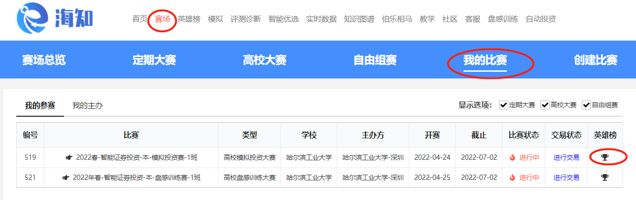
2·实验内容
Intelligent Securities Investment·Experiment
2.4 【实验·宏观判势观察与对比】
·Step1：【进入模拟投资大赛排行榜页面】登录海知平台，点击赛场-我的比赛-我的参赛-模拟投资大赛-英雄榜 进入模拟投资大赛的英雄榜页面。

Slide 9
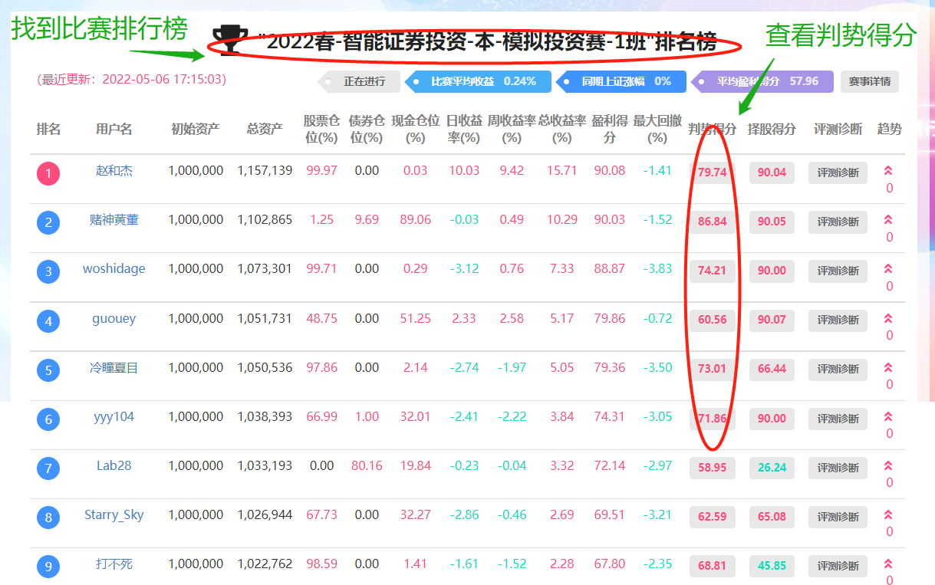
2·实验内容
Intelligent Securities Investment·Experiment
2.4 【实验·宏观判势观察与对比】
·Step2：【查看判势得分以及排名、收益情况】在排名榜-判势得分中找到自己的判势得分，同样可以点击分数进入宏观判势信息展示页面。

Slide 10
3·实验内容要求
Intelligent Securities Investment·Experiment
请依次完成第2小节中的各项实验，并在实验报告中尝试解决、回答或阐述下列问题：
（1）回顾自己的社区发帖总结，目前实际的投资情况符合你当时的预期吗？分析并总结。
（2）按照模拟投资实验要求进行模拟投资操作（挂单买卖、查询证券信息等）。
（3）通过评测诊断模块查看当前排名以及判势得分，自己的判势得分和判势水平如何？是否对自己的投资效果产生了影响？分析并总结。
（4）从和其他人对比的角度，结合模拟投资排行榜的择时得分以及收益情况，当前班级中谁的择时表现“较好”，给出你的看法并说明原因。
（5）从对自身评价的角度，查看判势得分细节数据（各指数点位涨幅表、股债金指数走势图、仓位占比图、判势收益曲线、判势得分曲线），并计算自开始日期至当日的判势得分，并和系统对比。要求给出基本的计算过程或计算思路。
（6）在投资期间判势得分的最高值和最低值分别是多少？是什么原因造成了对应的判势得分结果？分析并总结。

Slide 11
4·实验说明
Intelligent Securities Investment·Experiment
有关本节实验的成绩 ·一方面取决于模拟投资的完成度、以及对应的判势能力评分指标；
·另一方面取决于实验报告书写的认真程度和规范程度（包括语言是否通顺，逻辑是否合理，文档排版是否规范、实验结论是否严谨等）；
·还有一方面取决于平台的活跃程度，包括社区发帖、评论的质量、证券操作频率等等。
上述内容将由老师以及平台维护人员以及技术组共同审核。
实验报告命名要求：学号-姓名-站内昵称-experiment2.doc/pdf/docx/ppt
实验报告提交DeadLine:2022-05-16
注：实验三、四写在同一文档中
实验报告中英文均可

